Slide 1

第3章 常用工具介紹
3-1
NumPy 介紹
3-2
Matplotlib 介紹
3-3
Pandas 介紹

Slide 2
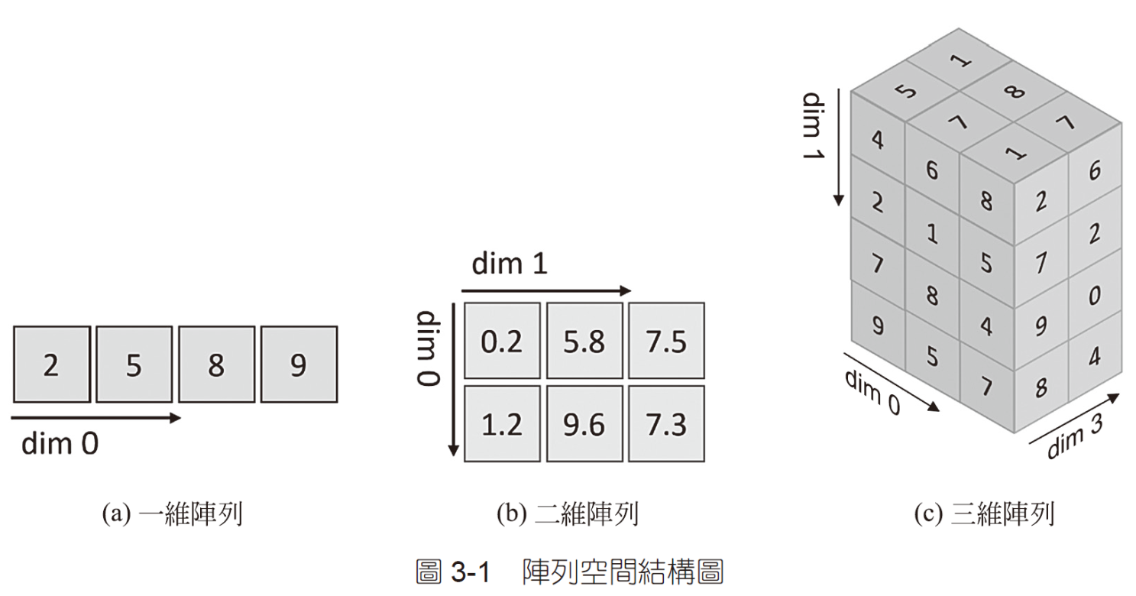
3-1 NumPy 介紹
3-1-1 建立NumPy array (陣列)

Slide 3
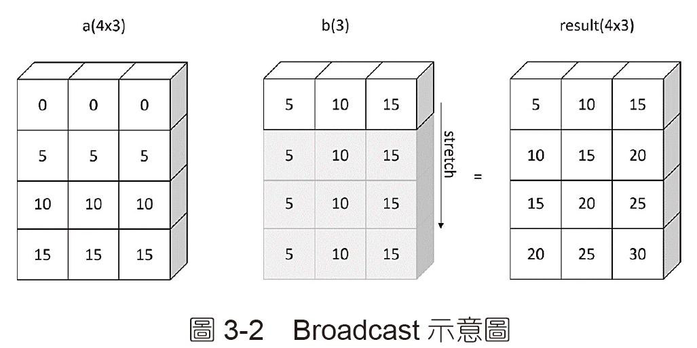
3-1-4 NumPy–Broadcast(廣播)

Slide 4
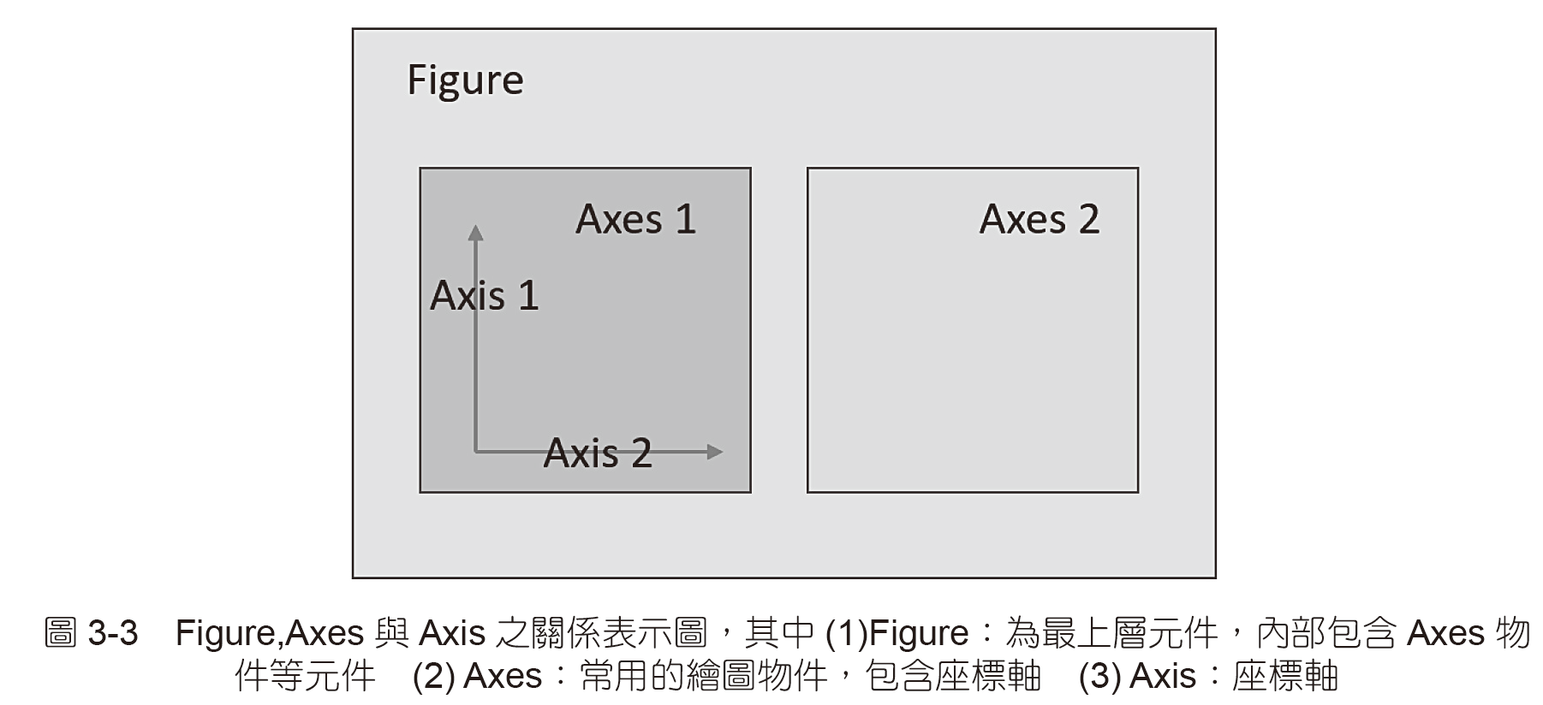
3-2 Matplotlib 介紹
3-2-1 標籤、標題與圖例

Slide 5
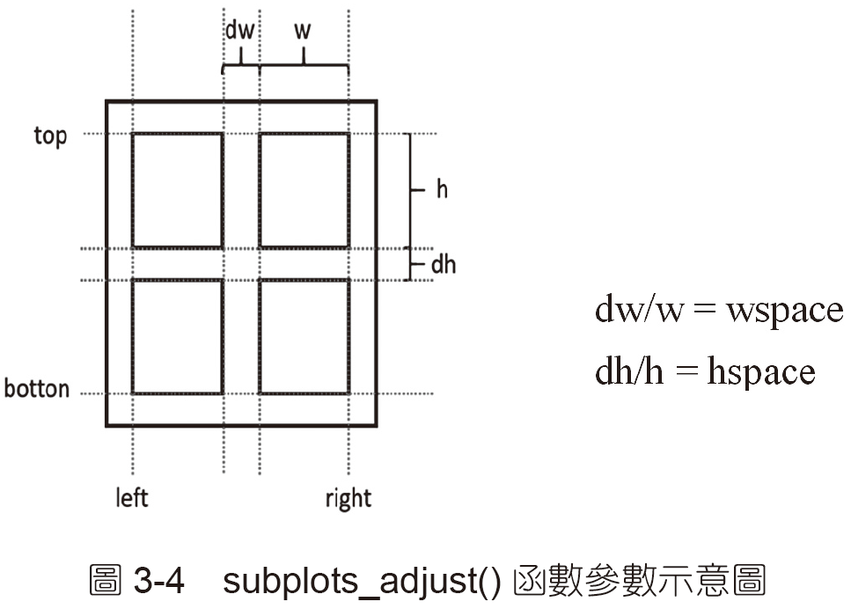
3-2-2 新增子圖方式

Slide 6
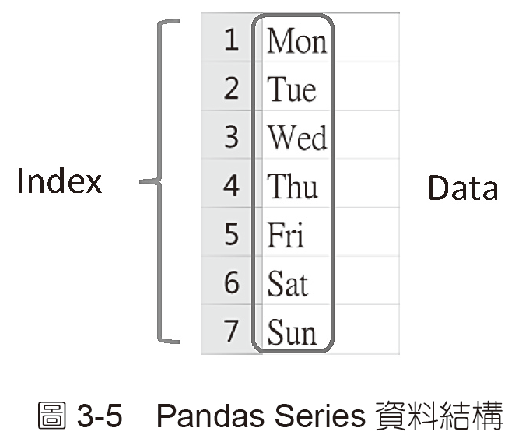
3-3 Pandas 介紹
3-3-1 何謂Pandas Series

Slide 7
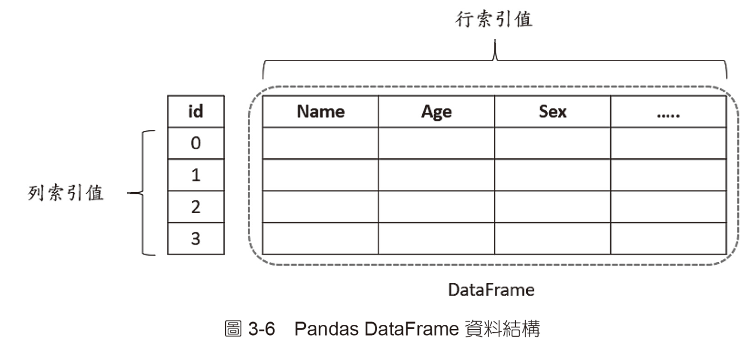
3-3-2 何謂Pandas DataFrame

